Slide 1
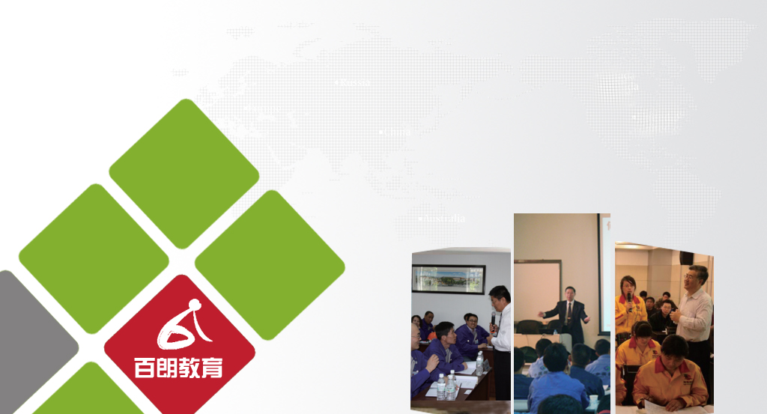
核心管理者管理技能提升特训
主讲人：屈晓亮 百朗专职讲师、咨询师
——营销总监

Slide 2
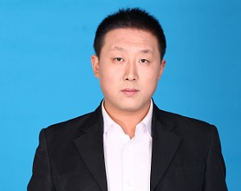
中国一级企业培训师
中国企业联合会特聘专家
百朗教育特聘咨询师
管理者心智模式研究专家
国家一级企业培训师
国际培训师协会ACI认证培训师
曾服务过多家知名企业，并担任过执行副总的职务
主讲课程： 卓越中层系列、卓越领导力提升、80、90后员工管理、卓越团队建设、阳光心态等课程
服务企业：中国石油天然气管道公司、中国核工业集团、南方航空，徐矿集团、唐钢集团、云维股份、韩峰电力、连云港港务集团、中车株洲分公司、金健米业、金洲管道湄公河集团、安琪酵母、新洋丰、海南瑞泽、北方激光、航天六院、中国船舶有限公司、中粮集团、工美集团、中铁设计院、工商银行、中国平安、燕京啤酒，平煤集团，哈药集团，北汽福田、北京现代、陕西盘龙药业、长江钢铁集团、长安客车、葵花药业、北方夜视、农夫山泉、长虹空调、长春黄金研究所、环球印务等
主 研：人力资源管理、组织行为学、领导力心智模式、营销学等课程
培训师：屈晓亮

Slide 3
组织和个人面临的挑战
急剧变化的世界：
全球经济一体化、技术进步、
信息爆炸
组织面临的挑战：
企业盈利不稳定、员工忠诚度下降、
市场竞争激烈
个人面临的挑战：
未来个人职业规划与企业发展不匹配
时间不够用、现有知识不断老化

Slide 4
我们最需要洞察是自己的
思维方式 与
行为模式

Slide 5
许多中国职业经理人解决不了可持续发展的关键因素是什么？

Slide 6
管理者的定义
将管理者定义为“对他人的工作负有责任的人”是不够的，管理者应该是“对企业的绩效负有责任的人”。

Slide 7
管理者的三项任务
任务之一：实现组织的特定目的和使命
任务之二：使工作富有成效，员工具有成就感
任务之三：处理对社会的影响与承担社会责任

Slide 8
如何成为一名合格的管理者
1、管理的自我发展与完善
管理角色认知
卓越领导力塑造
2、管理业务能力的提升－目标管理
3、激发员工活力

Slide 9
1、管理的自我发展与完善

Slide 10
管理的定义
管理就是界定企业的使命，并激励和组织人力资源去实现这个使命。界定使命是企业家的任务，而激励与组织人力资源是领导力的范畴，二者的结合就是管理。
Notes:
使命。什么是使命呢？使命就是组织存在的原因。关于使命的假设规定了组织把什么结果看作是有意义的，指明了该组织认为它对整个经济和社会应做出何种贡献。

Slide 11
  彼得德鲁克的“八项职能说

Slide 12
1、管理的自我发展与完善
管理角色认知

Slide 13
管理者的各角色认知：
问题的发现者/解决者
设计新思路发展规划
亮剑视频：
发现、解决问题
遵守规定
Notes:
13

Slide 14
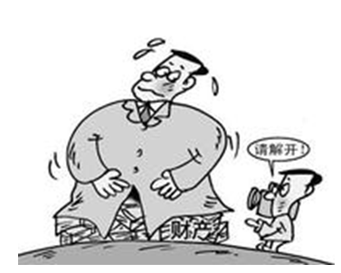
管理者的各角色认知：
监督/检查者
第一句员工不会做你希望他做的，只会做你检查的。
第二句如果你强调什么就去检查什么，不检查就等于不重视。
Notes:
14

Slide 15
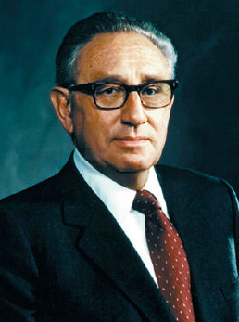
管理者的各角色认知：
领导者
领导就是要让他的人们，从他们现在的地方，带领他们去还没有去过的地方。
－－美国前国务卿基辛格
Notes:
15

Slide 16
管理者（企业家）≠ 领导者
Manager ≠ Leader)
管理者 （企业家） 领导者
行政管理 革故鼎新
模仿 独创
维护 发展
注重制度与结构 注重人
依赖控制 唤起信任
目光如豆 目光如炬
问怎样及何时 问什么和为什么
着眼于盈亏 着眼于远大前程
接受现状 对现状挑战
唯命是从 独立自主
把事情做对 做正确的事情

Slide 17
哈佛商学院的约翰·科特（John Kotter）
管理者（企业家）主要处理复杂的问题，优秀的管理者通过制定正式计划、设计规范的组织结构以及监督计划实施的结果而达到有序而一致的状态
领导者主要处理变化的问题，领导者通过开发未来前景而确定前进的方向，然后，他们把这种前景与其他人进行交流，并激励其他人克服障碍达到这一目标。

Slide 18
测测您的管理才能（领导商数）

Slide 19
测测您的管理才能（领导商数）
下面25个题目，您只需回答同意或不同意
1、为纠正员工的错处，应首先指出其长处，再讨论错处；
2、管理者没有必要与下属讨论组织的远景目标。
只要下属能了解组织当前目标，他们即能有效履行任务；
3、最佳的谴责方式是当众斥责；
4、冤情或士气问题一般应由员工的直属上司处理，而不宜诉诸特别指定的专人处理；
5、为下属制定工作目标时，应该让工作量超过他们所能负荷的限度；
6、管理者的首要任务在于执行规章制度；
7、同僚之间人缘最佳者理应成为合适的管理者；
8、管理者如在下属面前认错，则将丧失下属对他的尊敬；

Slide 20
9、管理者如以“我不知道，但是我将寻求答案，然后在答 复您”作问题 的答复，则该管理者必将有资格教导他人该如何做这项工作；
10、技术人士当任管理人员比其他人员更佳；
11、管理者是天生的，而非后天培养的；
12、管理者值得花大量时间来让新员工接受良好的训练
13、讽刺是对付多嘴的员工的妙方；
14、让规章被执行的最好的方法，便是制定多重违规惩戒措施；
15、管理者应询问下属有关他们对工作方法的意见；
16、好的管理者应尽量授权下以履行他职务范围内的工作；
17、为了绝对公平起见，管理者应不理会员工之间的个别差异，而对他们一视同仁；

Slide 21
18、管理者不应不断提醒员工过去所犯错误，改了不应再提；
19、偶尔对于员工责骂将有助于让一般员工循规蹈矩；
20、惩罚员工之时，管理者应避免说（做）出任何足以令其憎恨的事情；
21、在倔强与要求严格的管理者之下，员工的工作会做得最好；
22、倘若新员工没有学好履行分内工作的方法，则应视为他们未曾接受良好的教导；
23、管理者对自身工作感兴趣与否，要比他是否能够有效地履行工作更重要
24 、如果管理者对员工详细说明工作的细节，则员工将能以最有效率的方式履行工作；
25、管理者若想有效地做好工作，则对下属的感受、态度、和观念必须能够非常了解。

Slide 22
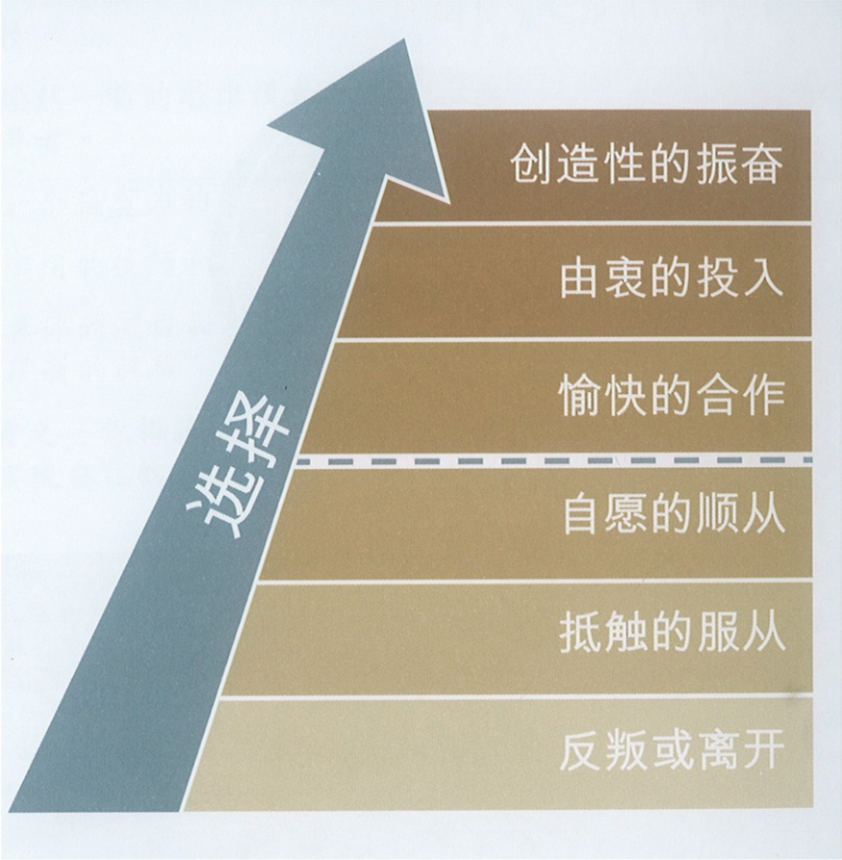
当人们被当成做一个完整的人时，他们会自愿地全力以赴。而当他们被视为工具时，则肯定会有所保留。

Slide 23
HAY咨询公司对十几位具有世界影响力的伟人调查显示：

Slide 24
领导者塑造的关键—领导力的提升
心声
肯定他人的价值和潜力
绩效
清除路障
明确期望和责任
为他人提供帮助

Slide 25
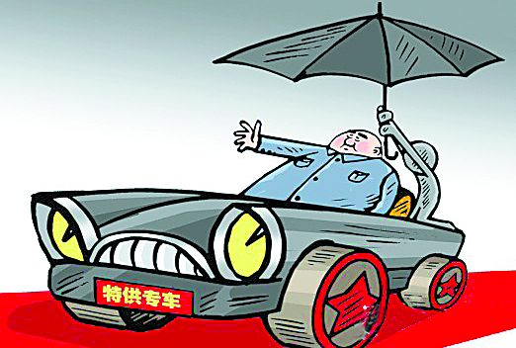
人们追随你是因为他们不得不听从于你
领导力提升的基础－－职位

Slide 26
管理者的五种权利
强制权
奖励权
法定权
专长权
影响权

Slide 27
职位权力与超凡权力
项目 | 职位权力 | 超凡权力（影响力）
来源 | 法定职责，由组织规定 | 完全依靠个人的素质、品德、业绩和魅力
范围 | 受时空限制，受权限限制 | 不受时空限制，可以超越权限，甚至可以超越组织原则
大小 | 是确定的，不因人而异 | 不确定，因人而异
方式 | 以行政命令方式实现，是一种外在的作用 | 自觉接受，是一种内在影响
效果 | 服从、敬畏，也可以调职、离职等方式逃避 | 追随，依赖，爱戴
性质 | 强制性地影响 | 自然地影响

Slide 28
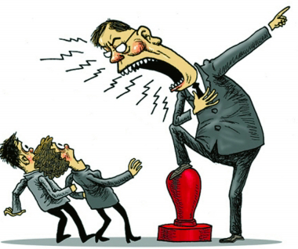
避免职位权力的消极作用
低估他人价值
依赖于政治手段
关注权力大于责任
孤独
流失率高
用人之弱

Slide 29
充分发挥影响力
建立影响力
  无影响力，就没有领导力，更没有有效地领导和管理
影响力的不断扩大
  让员工对你产生更多的认同
  让员工不断的自我成长
  让员工绩效水平不断提高
影响力
使用职位权力的频率

Slide 30
从管理者向领导者转变的6个要点：
反思
社会交往
创新力
多样化
激励引领
人际关系
立人

Slide 31
教练技术－5R

Slide 32
情境领导
情境领导(SL)是一种领导模式，它的目的是要帮助部属发展自我，使他能针对特定的目标或任务，经过时间的积累，达到最佳的工作成效。也可以说，它是协助部属在工作上转变成能够自动自发、自我领导的一种过程。

Slide 33
不同的人，不同的方法;
同样的人，目标或任务不同，方式也应不同。
Notes:
在SLII中，没有最好的领导形态，因为人们对指导和支持的需求是不同的。他们带着不同的能力和意愿加入工作。最佳的领导形态要依情境而定。

Slide 34
情境领导不是你对 员工做什么；而是你和 员工一起做什么！
Notes:
这就是为什么你要在培训后，与你的员工分享SLII模型的重要性所在。情境领导者要努力成为员工的工作伙伴,而不是监督者。

Slide 35
情境领导的三项技能
诊断——评估他人的发展需求
灵活性——自如地运用多种领导型态的能力
建立伙伴关系——与部属就他们所需要的领导型态达成共识
Notes:
诊断——分析情境，评估他人发展需求的愿望和能力
灵活性——领导者是否能自如地运用所有四种领导形态。想象一下我们的驾驶经历，如果你只使用一个档位，那情境会怎样？就像每个档位都是有用的，我们在影响他人时，能自如地运用所有领导形态是非常重要的。这就是灵活性。
当领导和部属建立了伙伴关系，他们就分享了实现目标的责任。

Slide 36
情境变量
目标或工作变量
组织变量
领导变量
个人发展阶段
Notes:
问：当我们在决定如何处理某一给定的情境时，哪些变量是我们要特别关注的？
最重要的变量是个人——了解他们的发展水平，或对某一特定目标和任务的能力和意愿。
你们可以使用？？？
尽管许多变量会影响到合适的领导形态的选择，但这次培训我们将主要关注于个人发展阶段。

Slide 37
重要的变量因素—被领导者
领导者正确评估被领导者准备度的能力，
是决定两者关系是否成功的关键因素。

Slide 38
什么是员工准备度？
准备度--是指被领导者完成某项特定的工作所表现出来的能力与意愿水平。它是可变的因素。

Slide 39
能 力
准备度
意 愿

Slide 40
准备度水平(readiness levels)--是指人们在每项工作中所表现出的能力和意愿的不同组合。按能力和意愿高低程度，形成了四种不同的准备度水平。
D1
低能力 高意愿
D4
高能力 高意愿
意愿
D2
低能力 低意愿
D3
高能力 低意愿
能力

Slide 41
发展阶段特点描述
D4
独立自主的完成者
有理由的自信
工作能力持续强
受到启迪／启迪他人
内行
自立自发
富有自信
精通熟练
独立自主／自我指导
D3
有能力但谨慎的执行者
自我责备
谨慎
疑惑
有能力
有所贡献
缺乏安全感
试探性／无把握
厌倦／冷漠
D2
憧憬幻灭的学习者
难以应付
困惑
丧失动力
沮丧
烦恼
憧憬幻灭
气馁
偶见的工作能力
D1
热情高涨的初学者
满怀希望
缺乏经验
好奇
新手／缺乏技能
乐观
兴奋
渴望
热情
Notes:
把那些新的描述语加入到你的手册中。

Slide 42
发展阶段的诊断要点
明确目标或任务是什么？
是学习者还是工作者？
工作愿望是高、低，还是不定？
确定发展阶段！

Slide 43
领导风格的定义
领导风格指的是—他人感觉到的领导者的行为模式（包括语言和行动）
领导风格是根据领导者在他人眼中的表现来确定的。

Slide 44
世上没有一种最好的领导型态，只有一种最适当的领导型态。

Slide 45
领导者行为的两种分类
工作行为（Task behavior）
--是指领导者清楚的说明个人或组织的责任的程度。这种行为包括告诉人们做什么，如何做，什么时间做，在哪里做，以及由谁来做。
关系行为（Relationship behavior）
--是指当管理对象超过一个人的时候，；领导者进行双向或者多向沟通的程度。这种行为包括聆听、鼓励、协助、提供工作说明以及给予社交方面的支持等。

Slide 46
回想一下你自己最难共事的一个同事（同学），他（她）可以是现在和你共事的，也可以是过去与你共事的。他（她）不一定是你最不喜欢的人，只不过是你在工作中相处最为困难的人，用下面16组形容词来描述他（她），在你认为最准确描述他（她）的等级上打勾。不要空下任何一组形容词。

Slide 47
令人愉快的 87654321 令人不愉快的
友好的 87654321 不友好的
随和的 87654321 不随和的
乐于助人的 87654321 使人泄气的
热情的 87654321 冷淡的
轻松的 87654321 紧张的
密切的 87654321 疏远的
温暖人心的 87654321 冷若冰霜的
易合作的 87654321 不好合作的
支持的 87654321 敌意的
有趣的 87654321 讨厌的
和谐的 87654321 爱争执的
自信的 87654321 优柔寡断的
效率高的 87654321 效率低的
兴高采烈的 87654321 低沉阴郁的
开诚布公的 87654321 怀有戒心的

Slide 48
注重领导风格的同时需注意两点
行为（ behavior）
--指领导者的言行。
态度 （attitude）
--指对事物的感觉、评价、或对某事的关注或反对。它是一种能够引起他人反应的个人行为。

Slide 49
领导模式的结构图
高
高关系
低工作
参与式
高工作
高关系
教练式
提供支持行为
关系行为
S3
S2
授权式
低关系
低工作
高工作
低关系
指令式
S4
S1
低
工作行为
高
提出明确指示，直接干涉下属行为

Slide 50

风格1（S 1）：高工作/低关系
➢提供细节内容：谁做、做什么、
何时做、何处做以及如何做
➢确定工作角色
➢主要是单向沟通
➢ 由领导者做决策
➢ 密切的监督并承担责任
➢一步步的指导
➢保持简单并明确

Slide 51
风格2（S 2）：高工作/高关系
➢提供：谁做、做什么、何时做、
何处做、如何以及为何做
➢解释决策并给予对方要求澄清
（陈述）的机会
➢双向沟通
➢ 由领导者做决策
➢ 通过问问题来确认能力水平
➢肯定被领导者的小小进步

Slide 52
风格3（S 3）：高关系/低工作
➢鼓励提供建议
➢积极倾听
➢ 由被领导者自己做决定
➢ 双向沟通和参与
➢支持冒险
➢称赞工作表现
➢褒奖并树立信心

Slide 53
风格4（S 4）：低关系/低工作
➢授权工作
➢描述大环境
➢ 被领导者做决定
➢ 监督相对减少
➢强调结果
➢保持接触

Slide 54
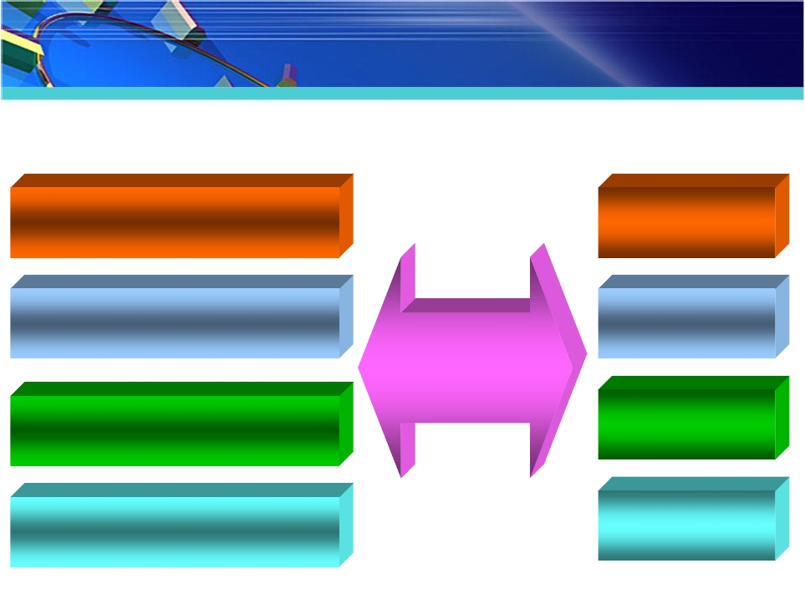
权变领导应用
下属的准备度水平
低能力低意愿
低能力高意愿
高能力低意愿
高能力高意愿
管理风格
教练式
指令式
参与式
授权式
匹配

Slide 55
在每种领导方式下领导者要：
保证目标要明确
观察部门成员的工作表现
给出反馈意见

Slide 56
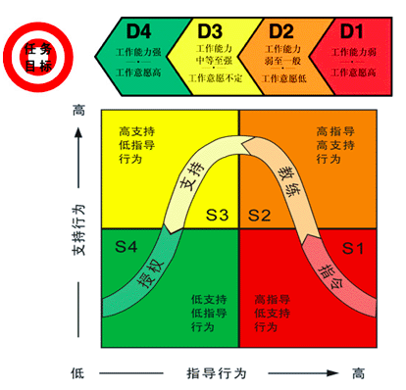
选
择
合
适
的
领
导
风
格

Slide 57

布道者
管理者的各角色认知：
企业团队精神力凝聚的关键所在
Notes:
57

Slide 58
信仰
是一个企业做大做强做久的根本。
Notes:
信仰的核心是什么？毫无疑问就是价值观。一个人在一个企业工作的价值观在哪里？一个企业生存的价值观在哪里？这些东西搞准了以后，别的东西都迎刃而解了。万达研究一下，谁把信仰贯彻到企业里面做得非常好。首先能想到的是日本企业家稻盛和夫。这个企业能够成为日本当代最有名的企业，它的管理核心和经营的核心叫以心为本的利他经济学。毫无疑问，赚钱是企业的目的，但并不是冲着利润就能赚钱。德鲁克最早提出企业的目的不是赚钱，而是创造有效的顾客，当有效的顾客创造了之后，自然就赚钱了。

Slide 59
强大组织的秘密
建信仰
Notes:
强大的组织都有一个共同的特点那就是背后有一种强烈的信仰在燃烧，从而将组织中的瑕疵、发展中的障碍、懈怠的意志一烧而尽。
领导力存在的关键在于，学会植入信仰，

Slide 60
布道者
管理者的各角色认知：
企业团队精神力凝聚的关键所在
Notes:
60

Slide 61
企业信仰构建的方法
1、
2、
3、
4、

Slide 62
2、业务能力提升

Slide 63
一、目标管理是工作管理的核心

Slide 64
目标的作用
给人的行为设定明确的方向，使人充分了解自己每一个行为的所产生的效果
能清晰地评估每一个行为的进展，正面检讨每一个行为的效率
能预先看到结果，稳定心情，从而产生持续的信心、热情与动力

Slide 65
什么是好的目标？？？

Slide 66
目标设定的SMART原则
1.明确（Specific）
2.可衡量（Measurable）
3.可实现的（ Achievable ）
4.合情合理的（ Relevant ）
5.受时间和资源约束（ Time Bound ）
明确
可衡量
相互关联
可实现
受时间和资源约束

Slide 67
如何清晰地定义一个目标
Specific（具体的） | 指定你将完成的结果
Measurable（可衡量的） | 从时间、数量、质量方面综合考核
Achievable（可实现的） | 考虑挑战性及目前现状
Relevant（合情合理的） | 确认目标与上司、部门以及公司的目标一致
Time Bound（有期限的） | 指定完成的日期 确定进度检查周期
Notes:
A=Agreed On; Attainable

Slide 68
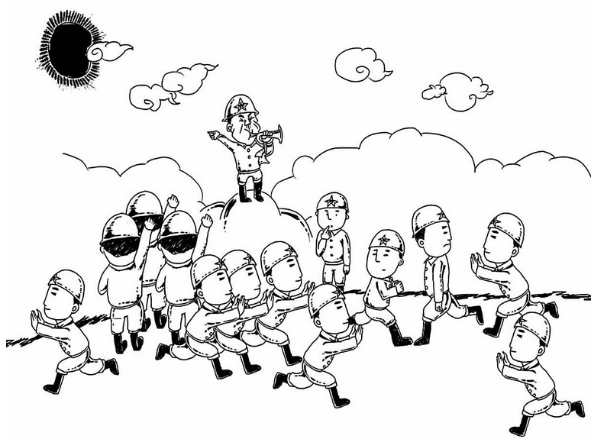
目标管理的两个要素
聚焦最重要目标
关注引领性指标

Slide 69
制定计划必须回答的三个问题
关键行动措施……
阶段目标……
改变定位
改变视角
改变行为
我们想要的目标……

Slide 70
目标对话的6个要点：
• 要点一：充分了解双方的期望
• 要点二：分析实现目标所需的资源和条件，而不
是讨论目标太高太低问题
• 要点三：寻求解决的途径和方法
• 要点四：寻求共同点
• 要点五：以肯定的态度去讨论目标
• 要点六：寻求自身的改进之道

Slide 71
解决下属阻力的方法
方法一：解释目标带来的好处
方法二：鼓励下属自己设定自己的工作目标
方法三：循序渐进
方法四：目标与绩效标准的统一
方法五：向下属说明你所能够提供的支持

Slide 72
计划的内容
“如何做”——实现目标的行动方案（途径、方法等）
“如何分工”——各成员分别做什么，分别承担什么样的责任
“何时做”——准备时间、起止时间、进度安排
“涉及范围”——涉及哪些部门、哪些地理范围
“投入多少资源”——成本、费用、代价
“应变措施”——考虑应付意外的对策

Slide 73
计划的完整周期：PDCA
计划 Plan
行动 Do
检查 Check
处理 Act
Act
Plan
Check
Do

Slide 74
3、激发员工活力

Slide 75
激励的定义
激励－－就是让人们自愿的做你想让他们做的事。
这是一门艺术。
激励是打开心房的钥匙，是启动行为的按钮。选择什么钥匙，按下什么按钮，就会产生相应的行为和动机。

Slide 76
人为什么需 要 激 励？
激励为什么会发生作用？
——它反映出了人性中的某些东西

Slide 77
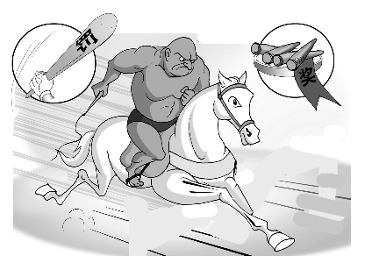
胡萝卜大棒理论

Slide 78
激励需求理论
赫兹伯格的双因素理论
马斯洛的需求层次理论
VS.
满意因素或激励因素
自我
实 现
激励因素能提高员工绩效水平和满 意度。它的缺乏不会引起不满，但 其存在却可以激发员工更多的积极性与主动性 。
尊 重 需 要
社 会 需 要
不满意因素或保健因素
保健因素的缺乏会造成员工的 不安全或不满意，但其存在不 足以让员工产生更多的工作动力。
安 全 需 要
生 理 需 要
Notes:
马斯洛理论：需求焦虑度；需求层次起点提升

Slide 79
激励重点放在激励因素上
原因：
  管理者可控性强，激励因素较之保健因素
  投入小成本相对低
  针对性强，比起公司级奖励
  能激发员工更多的业绩贡献度
  时效性强,立竿见影
  员工需求频率更高(员工不会天天期望长工资)

Slide 80
激励的原则
原则之一：公平原则
原则之二：刚性原则
原则之三：时机原则
原则之四：清晰原则

Slide 81
激励的有效方法
1、目标激励
2、信任激励
3、知识激励
4、情感激励
5、荣誉激励
6、形象激励
7、兴趣激励
8、参与激励
9、认可与赞美激励
10、榜样激励

Slide 82
激励中应注意的问题
1、启发而不惩罚
最好的管理方法是启发，而不是惩罚。
在施行激励之前，必须先对人员进行启发、教育，使他们明白要求和规则，这样在采用激励方法时，他们才不至于感到突然，尤其是对于处罚不会感到冤枉。
2、注重现实表现
在实施激励方法时，应该注重激励对象的现实表现，当奖则奖，该罚就罚。同时在奖励时一定要把建立的理由讲清楚，他做了什么事，那件事为什么值得奖。

Slide 83
3、主管要身体力行
作为主管要想激励他人的自我责任感，你必须让下属感到你在身体力行。也就是说，在一些场合你要做到主动进取而非被动反应。
主管必须明确自己的权力范围，并且有能在逆境中爬起来继续朝目标努力的精神，而不是陷入绝望。要带领下属冲锋陷阵，并有一马当先的行为。

Slide 84
奖励方法——不需花钱的奖励

Slide 85
Q
学习
实践
坚持
学习
实践
坚持
坚持
实践
学习
坚持
实践
学习
实践
坚持
学习

